Slide 1
Proyecto Integrador Ventisur
Planificación agregada e inventarios determinísticos
Gestión de Operaciones · UAI · Grupo [__]
[Integrantes]
Notes:
15 s. Presentar el problema: plan de 12 meses para 3 ventiladores (unidad agregada) y luego cómo comprar 5 componentes.

Slide 2
1. Tres políticas simples: mismo costo laboral, distinto mecanismo
Las tres usan 240 trabajador-mes (288 MM$); cambia cómo absorben la demanda
 | P1 Tasa constante | P2 Dotación + HE | P3 Persecución
Mecanismo | Inventario (hasta 7.000 u) | Horas extra (6.000 u) | Contratar/despedir (9 / 6)
Costo clave | Inventario 52 MM$ | HE 15 + inv. 12 MM$ | Movimientos 40,5 MM$
Costo total | 340,0 MM$ | 315,0 MM$ ← mejor | 329,5 MM$
• P1: estable para personas y proveedores, pero guarda unidades 5–7 meses a $1.000/mes
• P2: una HE ($2.500) cuesta menos que 2,5 meses de mantención → la mejor regla simple
• P3: casi sin inventario, pero cada contratación ($2,5 MM) y despido ($3 MM) pesa más; inestable
Notes:
40 s. Énfasis: la diferencia no es la masa laboral (igual) sino el mecanismo. Umbral: si HE > $4.917/u, P3 supera a P2.

Slide 3
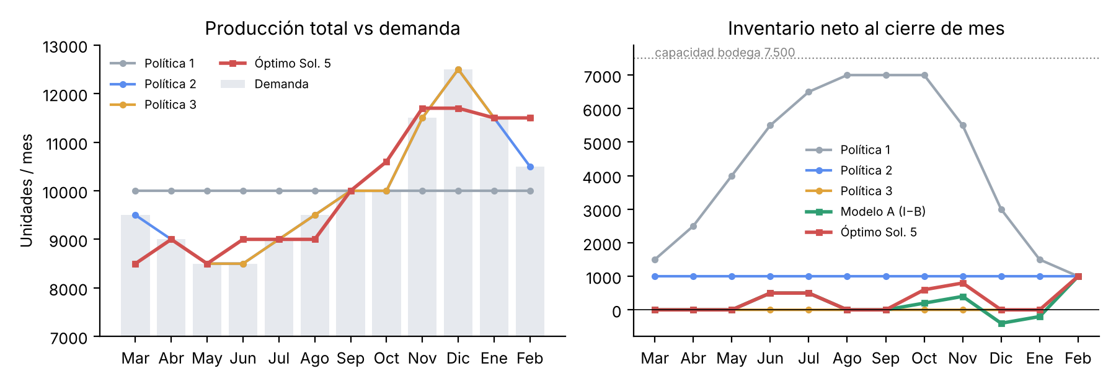
2. Modelo A (MILP): combina los tres mecanismos → 300,75 MM$
min laboral + contratación + despido + HE + inventario + pendientes; W, H, F enteras
• Balance: I(t−1) − B(t−1) + R + O − d = I − B
• Capacidades R ≤ 500·W, O ≤ 150·W; W(t) = W(t−1) + H − F; límites 15–25 y ±3
• Borde: I(12) ≥ 1.000, B(12) = 0, bodega ≤ 7.500
• Solución: despide 2 en marzo y mantiene 18 todo el año
  – HE desde septiembre (saturada nov–feb), inventario solo 1–2 meses antes
  – Pendientes dic–ene: atrasar ($750) es más barato que adelantar ($1.000/mes)
• −14,25 MM$ (−4,5 %) vs la mejor política simple
Notes:
60 s. Contraintuitivo: despedir y luego usar HE al 100 %; capacidad ociosa en marzo/mayo; atrasos con inventario antes. Todo por b<h y HE < 3 meses de mantención.

Slide 4
3. Nivel de servicio: elevarlo cuesta muy poco
B: multa con binaria B ≤ 0,01·d + M·y ; C: B = 0 ; Sol. 5: multa + B = 0 (≡ C)
 | A | B (multa) | C / Sol. 5 (cero pend.)
Costo total | 300,75 | 300,94 | 301,10 MM$
Pendientes máx. | 400 u (3,2 %) | 125 u (= 1 %) | 0
Multas | — | 0 (nunca conviene pagar $3 MM) | 0
Costo vs A | — | +193.750 | +350.000 (0,12 %)
• M(t) = demanda acumulada − I0 − 1 %·d(t): cota válida (peor caso no producir) y lo más ajustada posible
• Misma dotación (18) y HE (13.000 u): se compra servicio con 800 u-mes de inventario anticipado
• Con B = 0 la cláusula nunca se activa: Sol. 5 coincide con C
Notes:
45 s. Explicar y=1 forzado si B>1 %; si no, el costo hace y=0. M demasiado chico corta soluciones; muy grande debilita la relajación.

Slide 5
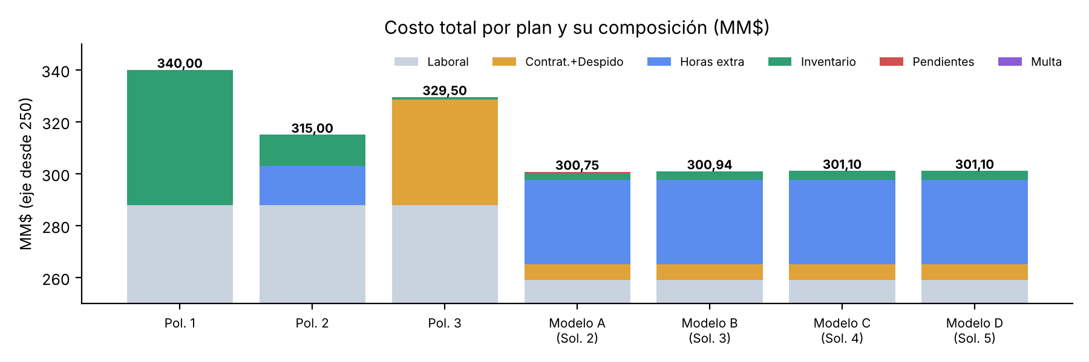
4. Recomendación de planificación agregada
Plan Sol. 5: 18 trabajadores, regular ~9.000 u/mes, HE sep–feb, cero pendientes — 301,1 MM$
• −13,9 MM$ (−4,4 %) vs P2 y servicio completo
• Estable: un solo ajuste de personal
• Riesgo: HE al 100 % en nov–feb
  – Seguro: 19 trabajadores (+1,4 MM$, +0,46 %)
  – Sin despidos (20): +5,4 MM$
Notes:
30 s. No elegimos solo por costo: estabilidad, servicio y holgura de HE.

Slide 6
5. De la producción a los componentes y EOQ individuales
10.000 u/mes × mezcla 50-30-20 × BOM → tasas de consumo constantes (no lotes)
Componente | D anual | h=0,25c | Q* | ROP = d·L | Espacio | Capital
Motor estándar | 96.000 | 3.000 | 3.394 | 2.400 | 13,6 m³ | 40,7 MM$
Motor premium | 24.000 | 5.000 | 1.453 | 1.000 | 7,3 m³ | 29,1 MM$
Hélice–rejilla | 120.000 | 1.125 | 5.657 | 4.000 | 84,9 m³ | 25,5 MM$
Módulo electrónico | 60.000 | 2.000 | 3.464 | 2.500 | 5,2 m³ | 27,7 MM$
Control remoto | 24.000 | 1.375 | 2.211 | 1.200 | 2,2 m³ | 12,2 MM$
Total |  |  |  |  | 113,1 > 90 | 135,1 > 110
• Q* dice cuánto, ROP dice cuándo; L < T en todos → un pedido en tránsito como máximo
• Infactible en ambos recursos: cada EOQ ignora que compite por bodega y capital
Notes:
40 s. Supuestos EOQ ← tasa estable de la Parte II. Costo relevante individual 33,78 MM$/año.

Slide 7
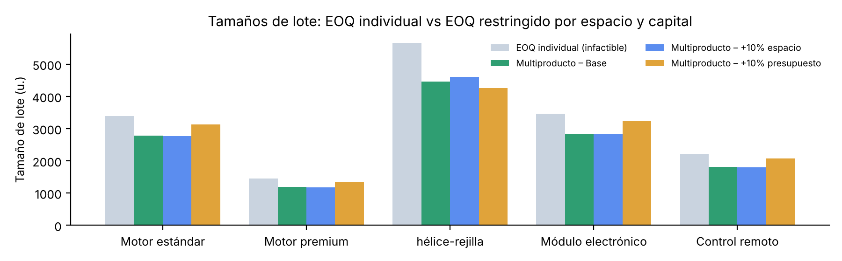
6. EOQ multiproducto: ambas restricciones activas, distinto valor
min Σ DS/Q + hQ/2 s.a. Σ vQ ≤ 90 (μ), Σ cQ ≤ 110 MM (λ) → Q = √(2DS / (h + 2μv + 2λc))
Escenario | Espacio | Capital | Activas | Costo relevante | Ahorro
Base | 90,0 | 110,0 | ambas | 34.503.017 | —
+10 % espacio | 92,1 de 99 | 110,0 | solo capital | 34.497.798 | 5.219
+10 % presupuesto | 90,0 | 121,0 | ambas | 34.116.426 | 386.591
• Lotes −18 % a −21 %; 94 → 116 pedidos/año; +0,72 MM$/año
• Costo de compra (2.784 MM$) no depende de Q
• Activa ≠ valiosa: al ampliar bodega el capital limita casi de inmediato
• Más presupuesto vale 74× más que más bodega
Notes:
50 s. μ = 5.098 $/m³-año y λ = 0,0595 $/$-año son valores marginales locales; al relajar cambian.

Slide 8
7. Recomendación integrada para Ventisur
• Producción: plan Sol. 5 (18 trabajadores, HE en el peak, cero pendientes): 301,1 MM$
  – Servicio completo cuesta 0,35 MM$ ≪ una sola multa (3 MM$)
• Coherencia: comprar con la tasa estable de 10.000 u/mes exige holgura de componentes en nov–feb
• Compras: usar los lotes multiproducto (2.781 / 1.192 / 4.456 / 2.844 / 1.815) con ROP = d·L
• Inversión: priorizar presupuesto (+386 mil $/año) sobre bodega (+5 mil $/año)
  – Rentabilidad marginal ≈ 3,5 % anual: comparar con el costo de financiar 11 MM$
• Supuestos: demanda y plazos determinísticos, unidad agregada, lotes completos simultáneos
Notes:
30 s. Cerrar conectando las tres partes y abrir a preguntas.

